Slide 1
Histoire contemporaine L1 – s.1
Les cultures politiques en pratiques en Europe occidentale
TD - Séance 3
Samuel ANDRE-BERCOVICI

Slide 2
Organisation de la séance
Questions et reprise du cours magistral
Réaliser un commentaire et utiliser un manuel

Slide 3
Réaliser commentaire et utiliser un manuel
Mise en pratique: document p.31
Manuel numérique: cf. EPI
Voir fiche méthode (fichier)
Première lecture du document:
Numéroter les lignes (1,5,10,15,…)
Relever les informations pour présenter le document
Chercher à discerner s’il existe une structure dans le document. Si oui laquelle?
Deuxième lecture:
Identifiez dans le document les points à éclairer ou expliquer
Quels liens pouvez-vous établir avec des connaissances (cf. CM)?
Quels éléments demeurent obscurs?
Etablir une problématique et un plan

Slide 4
Utiliser un manuel:
A partir de Jean-Charles GESLOT, La France de 1848 à 1914, Paris, A. Colin, 2014
Consulter le sommaire (p.6-14)
Quel(s) chapitre(s) peu(ven)t être mobilisé(s)?
Mise en œuvre: rédiger un paragraphe de commentaire
Les citations: toujours entre guillemets (« … ») et avec la précision de la ligne
Risque à éviter: la paraphrase / le hors-sujet

Slide 5
Discours de Georges Clémenceau à la chambre des députés, 1885
Les races supérieures ont sur les races inférieures un droit qu'elles exercent, ce droit, par une transformation particulière, est en même temps un devoir de civilisation. Voilà en propres termes la thèse de M. Ferry, et l'on voit le gouvernement français exerçant son droit sur les races inférieures en allant guerroyer contre elles et les convertissant de force aux bienfaits de la civilisation. Races supérieures ? races inférieures, c'est bientôt dit ! Pour ma part, j'en rabats singulièrement depuis que j'ai vu des savants allemands démontrer scientifiquement que la France devait être vaincue dans la guerre franco-allemande parce que le Français est d'une race inférieure à l'Allemand. Depuis ce temps, je l'avoue, j'y regarde à deux fois avant de me retourner vers un homme et vers une civilisation, et de prononcer : homme ou civilisation inférieurs. Race inférieure, les Hindous ! Avec cette grande civilisation raffinée qui se perd dans la nuit des temps ! avec cette grande religion bouddhiste qui a quitté l'Inde pour la Chine, avec cette grande efflorescence d'art dont nous voyons encore aujourd'hui les magnifiques vestiges ! Race inférieure, les Chinois ! avec cette civilisation dont les origines sont inconnues et qui paraît avoir été poussée tout d'abord jusqu'à ses extrêmes limites. Inférieur Confucius ! En vérité, aujourd'hui même, permettez-moi de dire que, quand les diplomates chinois sont aux prises avec certains diplomates européens... (rires et applaudissements sur divers bancs), ils font bonne figure et que, si l'un veut consulter les annales diplomatiques de certains peuples, on y peut voir des documents qui prouvent assurément que la race jaune, au point de vue de l'entente des affaires, de la bonne conduite d'opération infiniment délicates, n'est en rien inférieure à ceux qui se hâtent trop de proclamer leur suprématie.
Je ne veux pas juger au fond la thèse qui a été apportée ici et qui n'est pas autre chose que la proclamation de la primauté de la force sur le droit ; l'histoire de France depuis la Révolution est une vivante protestation contre cette inique prétention.

Slide 6
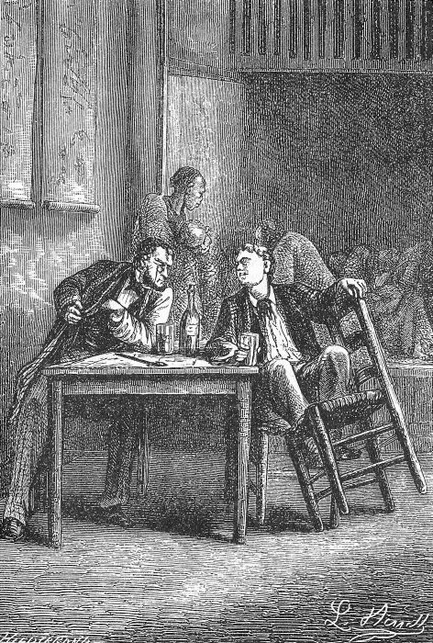
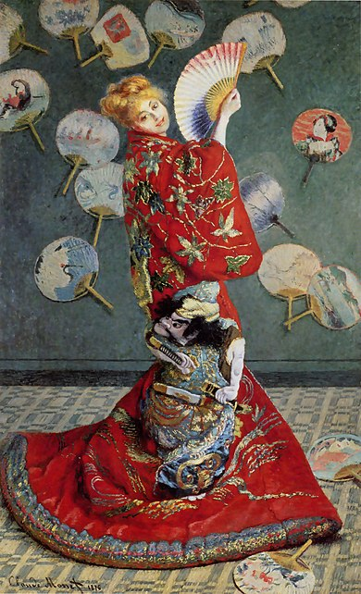
Le tour du monde en 80 jours, Jules Verne, Hetzel éd. 1872
Le tour du monde en 80 jours, Jules Verne, Hetzel éd. 1872
Le tour du monde en 80 jours, Jules Verne, Hetzel éd. 1872
La japonaise, Claude Monet, 1872

